Slide 1
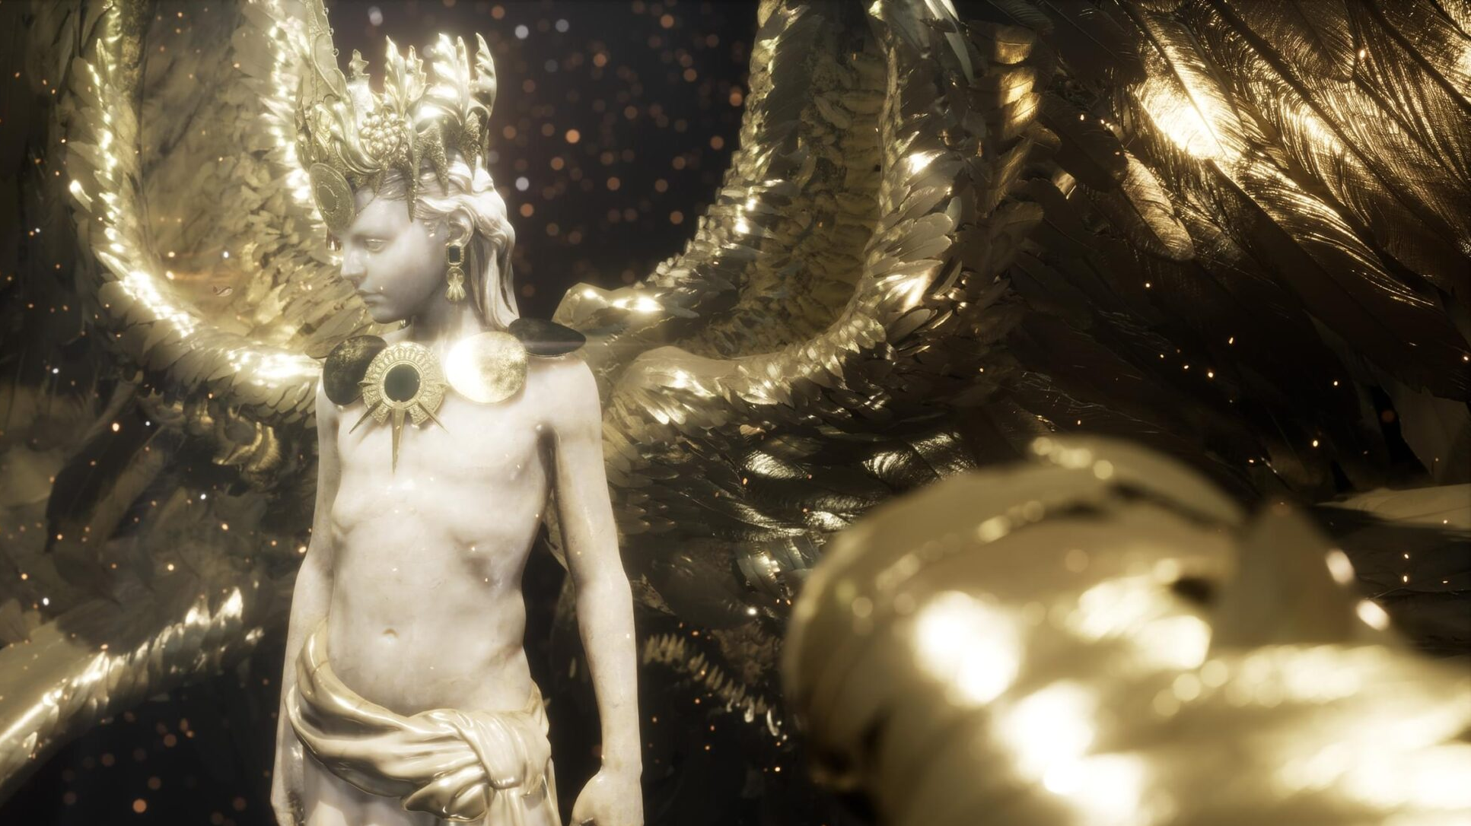


Slide 2
Como esse tema faz parte da minha vida e porque o escolhi?

Slide 3
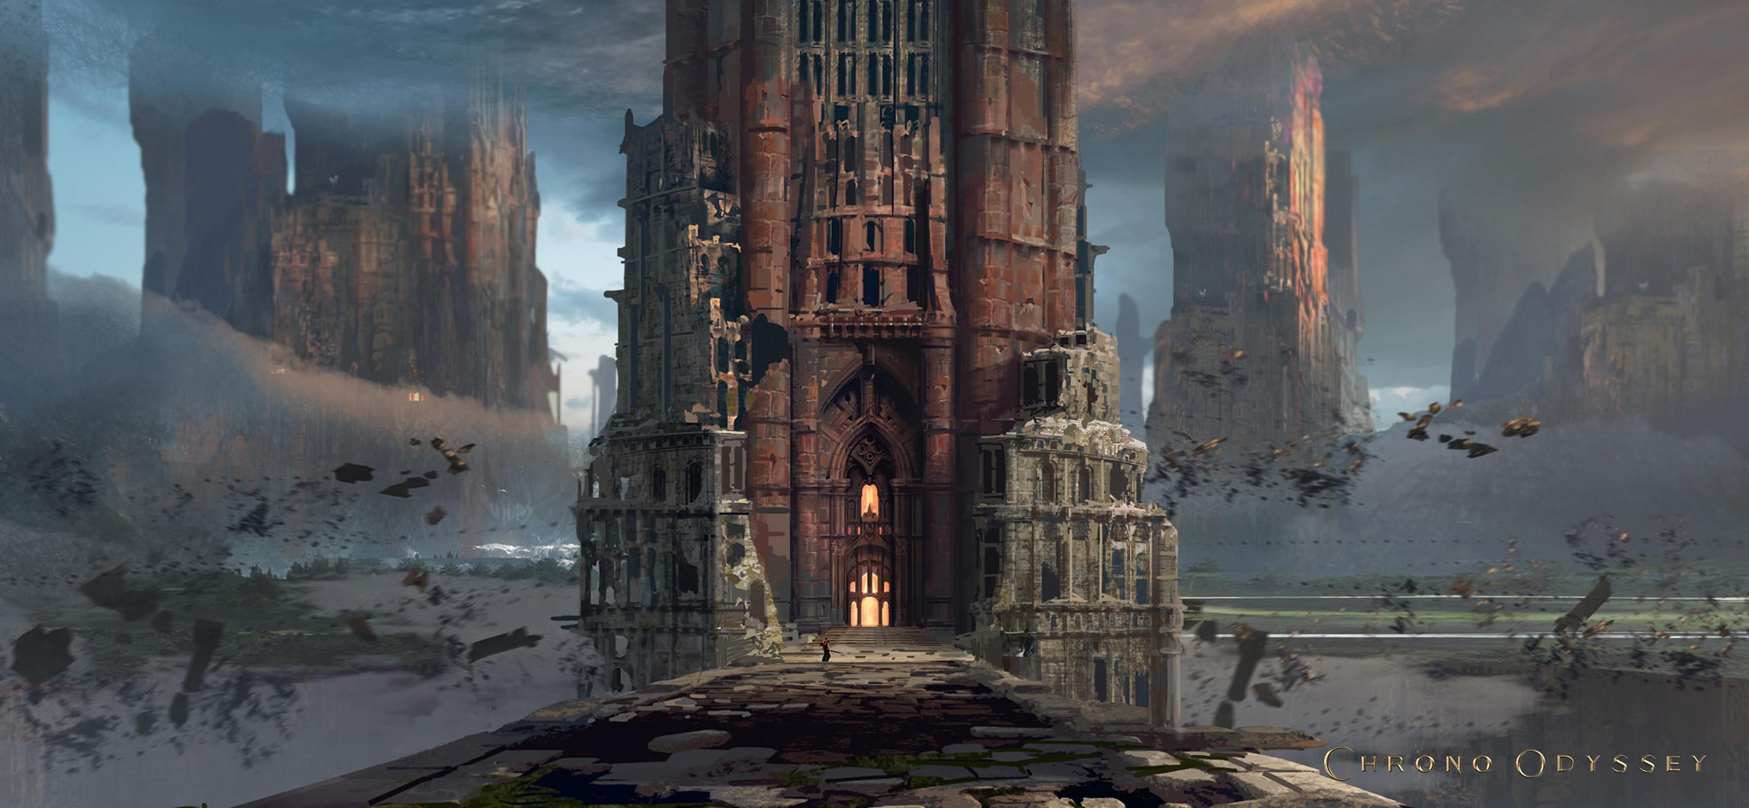
O PROJETO

Slide 4
Qual foi o meu maior desafio no projeto?
CONSISTÊNCIA

Slide 5
A minha maior superação foi…
CONEXÃO COM API

Slide 6
Agradecimentos
Icaro Dante
Maria Eduarda Rufino
Monitores
SPTech e professores!

